Slide 1

WOULD U LIKE &
3조 포트폴리오 발표

Slide 2

목차
1. 팀원 소개&기간
5. 문서
2. 개요
6. 본문
3. 개발환경 및 사용기술
7. 느낀점
4. 주요기능
8. Q&A

Slide 3


1. 팀원&프로젝트 기간
프로젝트 기간
2022.03.28~2022.04.04
마종찬
로고제작
이미지 수정 및 디자인
메인 화면 기능구현
이동원
-메인화면 구현
-브랜드 소개 기능 구현
-제품 소개 기능 구현
-버전관리
박대형
-메인 화면 기능 구현
-브랜드 소개 페이지 콘텐츠 제작
-심리테스트 페이지 제작
조준형
-로그인, 아이디 찾기,
비밀번호 찾기 구현
-자료조사
서민준
-회원가입 페이지 구현
-자료조사

Slide 4
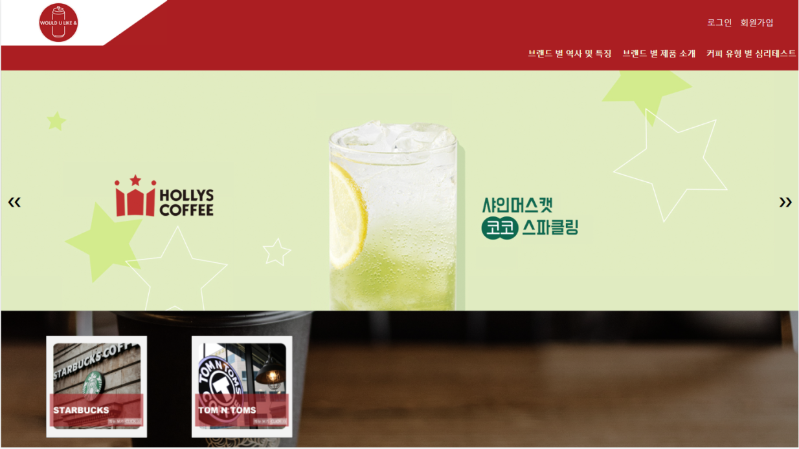

2. 개요
1. 커피 브랜드들의 역사와 특징을 소개하는 웹 페이지
2. 여러 브랜드 별로 대표적인 제품들을
한눈에 볼 수 있는 웹 페이지
3. 커피를 이용한 간단한 심리테스트
3. 개발환경 및 사용기술
구분 | 항목 | 적용내역
OS | Windows10 64bit | 특이사항 없음
IDE | Visual Studio Code | Vs Code 소스 컴파일 및 업로드
개발언어 | Html , jss, css | 웹 페이지 생성
웹 서버 | github, SourceTree | github, SourceTree를 통한 프로젝트 관리

Slide 5
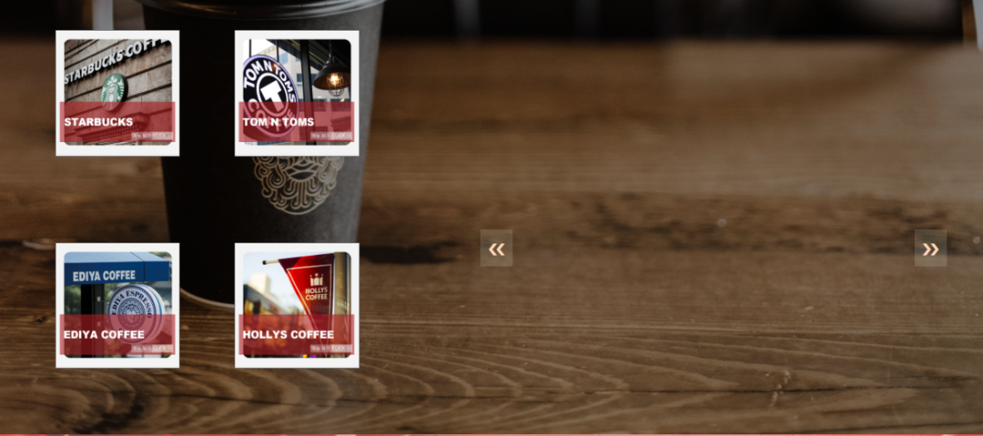

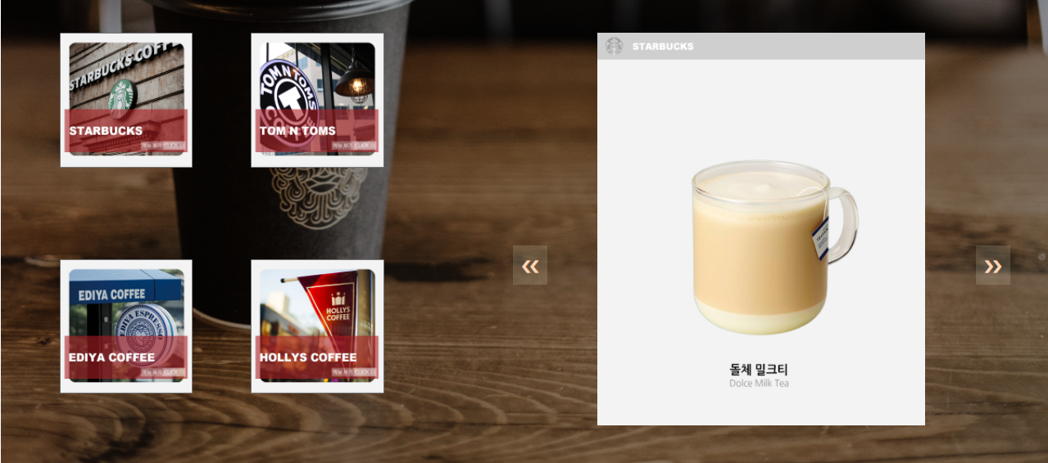
4. 주요기능(1) - 메인화면
메인화면 브랜드 아이콘 클릭시
해당 브랜드 제품 보여주기
메인화면 슬라이드배너

Slide 6
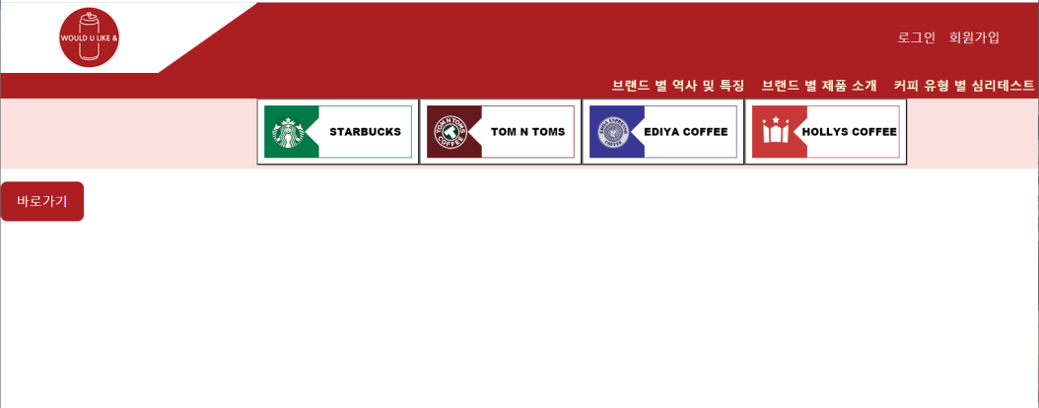
4. 주요기능(2) – 브랜드 별 역사 및 특징
브랜드를 나타내는 버튼 클릭 시 해당 브랜드의 내용을 보여준다.

Slide 7
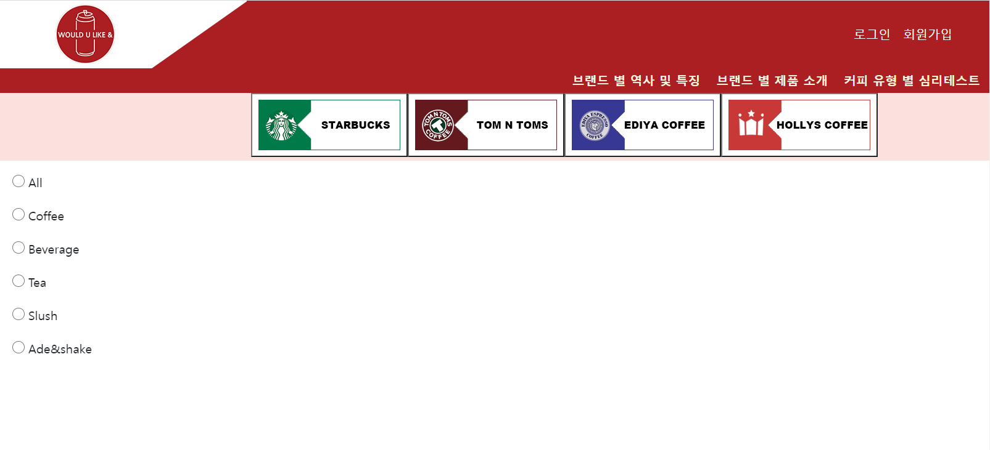
4. 주요기능(3) – 브랜드 별 제품 소개
브랜드를 나타내는 버튼 클릭 시 해당 브랜드의 제품을 보여준다.
제품의 카테고리를
체크하면 해당 카테고리의 제품만 나타낸다.

Slide 8

4. 주요기능(4) – 커피 유형별 심리테스트
커피 유형 별 심리테스트를 클릭하면 간단한 심리테스트를 진행한다.

Slide 9
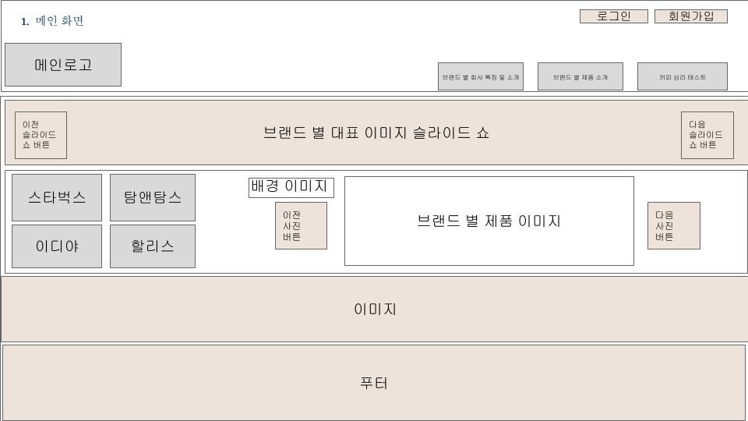
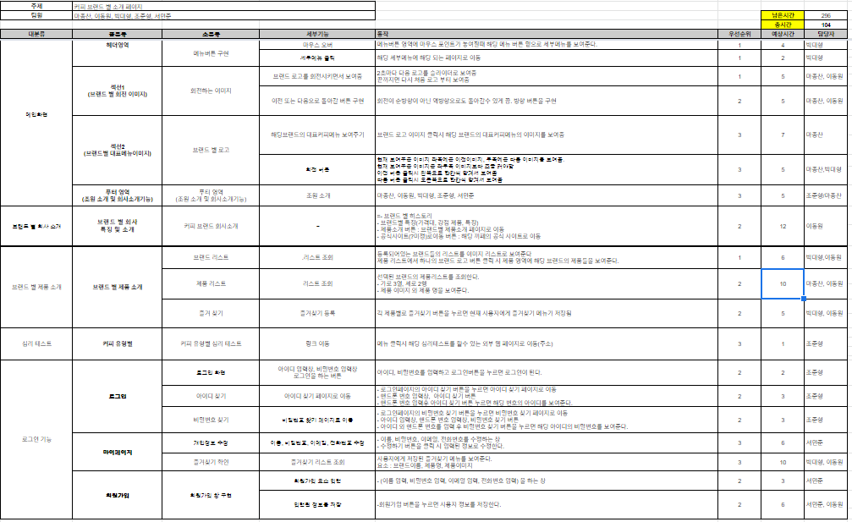
5. 문서 – 설계(기능명세서 및 화면설계서)

Slide 10


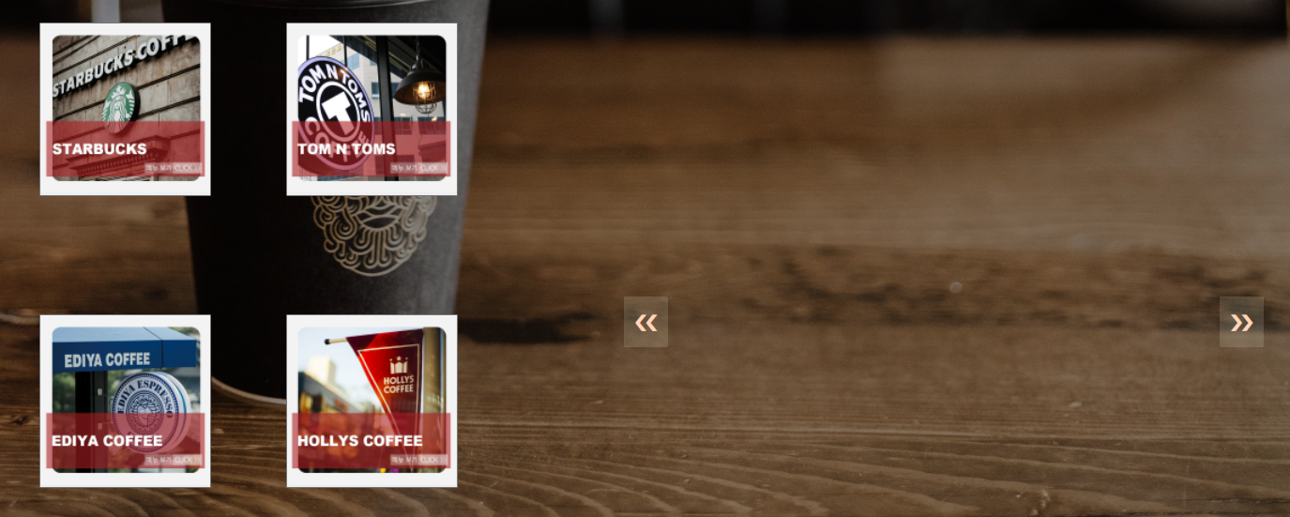
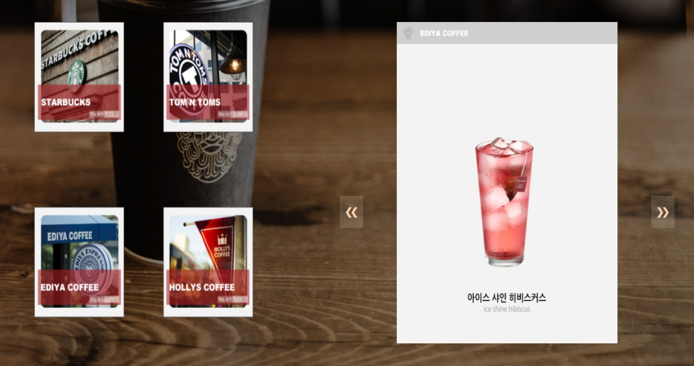
6. 본문(1) – 메인화면
1.배너를 통하여 자동 슬라이드 이미지 구현 및 버튼 클릭시 다음 배너 슬라이드를 보여준다.
2.각 해당 브랜드별 아이콘 클릭시 브랜드별 메뉴를 보여준다.

Slide 11
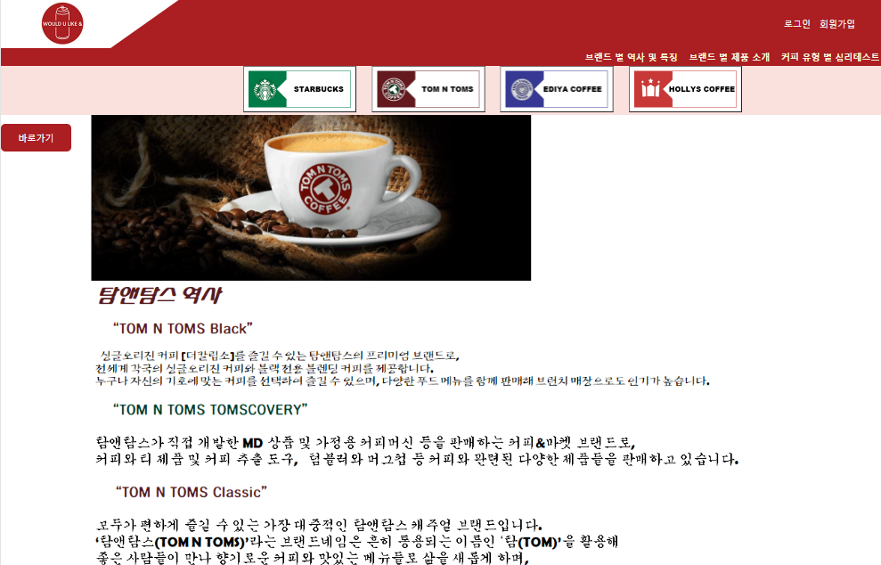
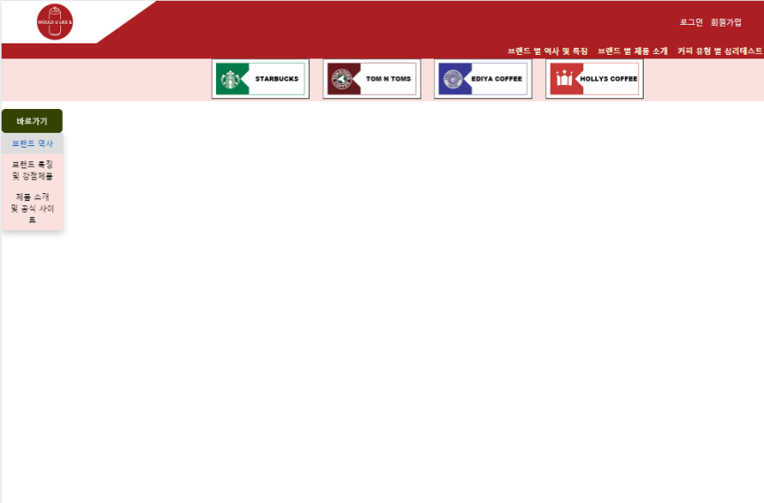
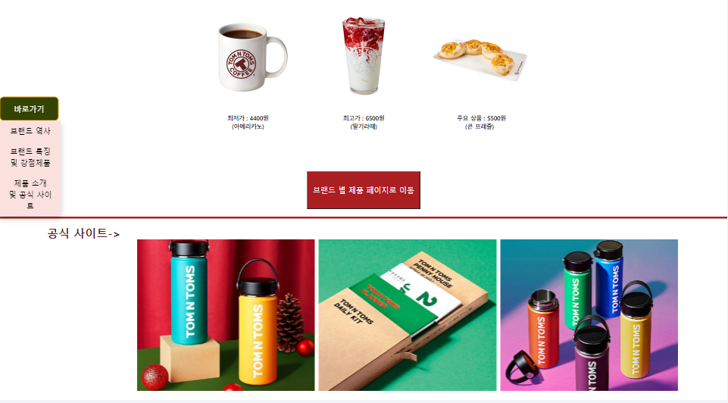
6. 본문(2) – 브랜드 별 역사 및 특징
브랜드를 나타내는 버튼 클릭 시 해당 브랜드의 내용보여준다.
사이드 메뉴를 통한 바로가기 버튼기능
사진위에 마우스를 가져다 대면
글씨가 나타나며
브랜드의 공식 사이트들로 이동

Slide 12
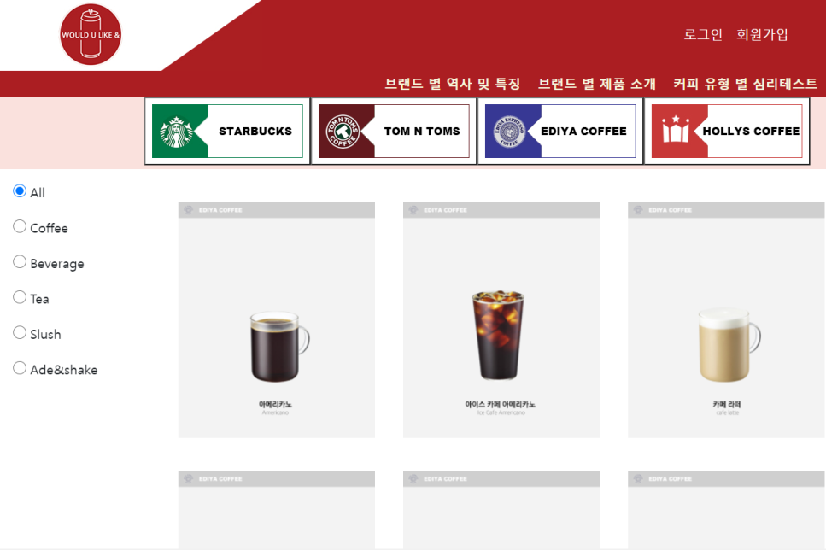
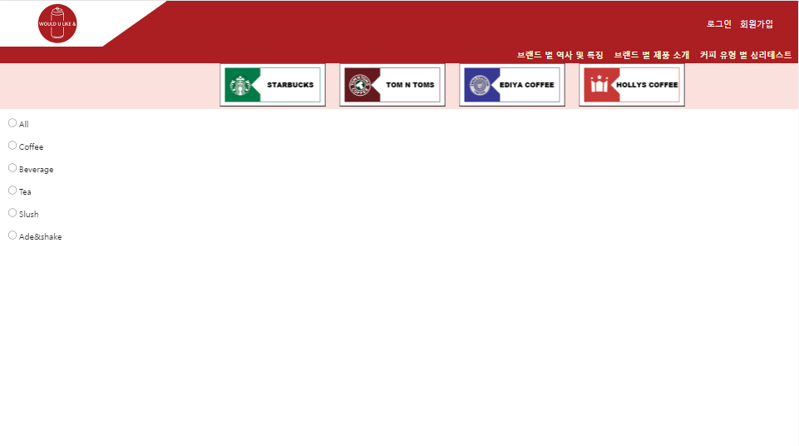
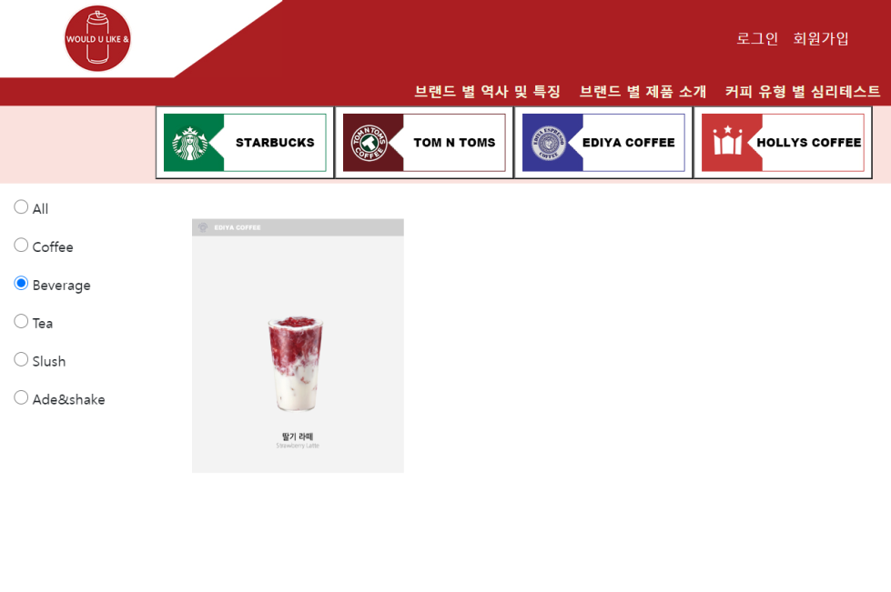
6. 본문(3) – 브랜드 별 제품
브랜드를 나타내는 버튼 클릭 시 해당 브랜드의 제품을 보여준다.
라디오체크
버튼을 통해
보여지는 음료의 종류를 결정

Slide 13
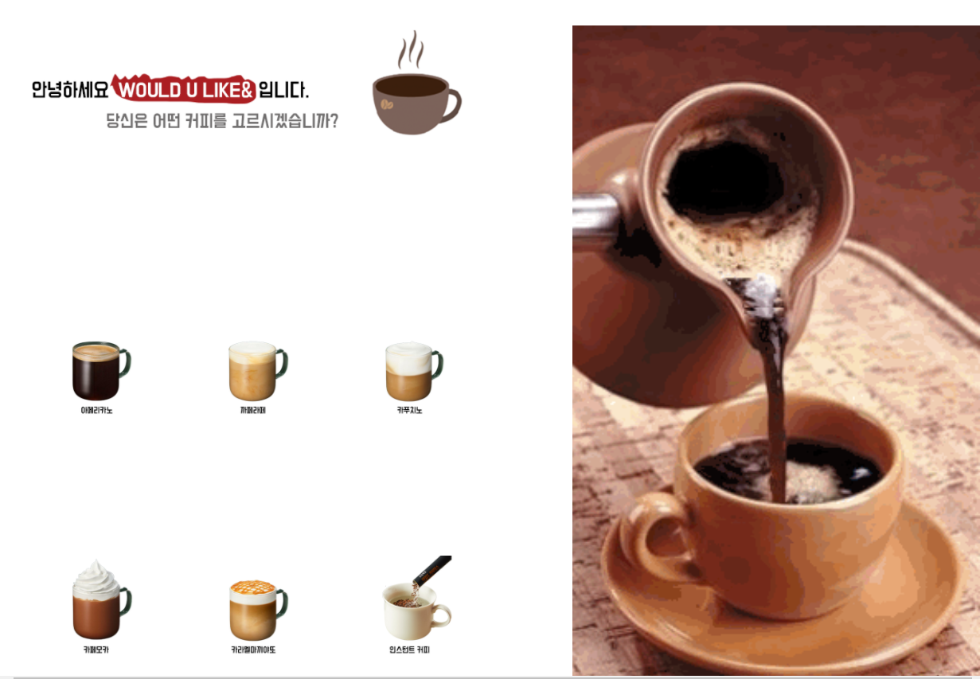
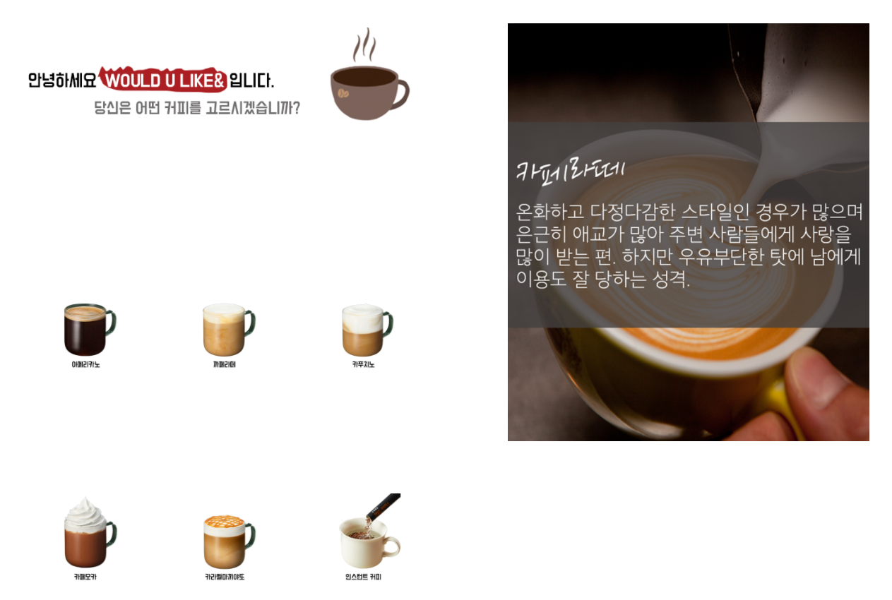
6. 본문(4) – 커피 유형별 심리테스트

Slide 14
7.느낀점
<마종찬>
가장힘들었던 점 : 예상한 시간보다 시간이 많이 부족, 부족한 부분이 많아 도움 미흡한듯.
어떻게 극복 했는지: 수업이 끝난 후에도 의논하고 공유하며 진행
좋은점: 여러명이 같이 하는 프로젝트 인지라 따로 공부하지 않아도 서로 의논해가며 조금이라도 더 배울 수 있었고
프로젝트가 완성되어 갈수록 좋은 결과를 볼 수 있어 좋았다.
배운점: 웹사이트가 만들어지기까지 많은 시행착오가 필요하며 팀 프로젝트에서 팀워크가 많이 중요하다는걸 배웠다.
<이동원>
가장힘들었던 점: 머릿속 설계와 실제 해낼 수 있는 구현이 달라 시간이 오래 걸림
/ 작업양이 많음 / 버전관리 할때 힘듬 / 첫 설계 미흡
극복 방법: 자는시간 줄임 / 그냥 다시 정리함 / 안되는 부분 될 때 까지 함,
좋은점: 애매하던 점들 익숙해짐 / 프로젝트 시작 전, 후의 실력이 달라진 느낌 /
상당부분에 관여하여 보는 시각이 넓어진듯한 느낌
배운점: 처음 설계가 애매하면 안되는점 깨달음 / 팀원의 중요성 깨달음 /
시맨틱의 중요성을 깨달음 / 컨디션 조절 중요함
앞으로 프로젝트를 또 하게 된다면 지켜야 할점:
버전관리 방식 공유 및 통일 / 팀 분위기 유지 중요
<조준형>
가장힘들었던 점: 아직 코딩하는 실력이 낮아 팀에 도움이 되지 못했다
어떻게 극복 했는지: 할수 있는 작업을 진행하였고 다른 팀원들의 자료조사를 대신해서 수행했다
좋은점: 많이 어려웠으나 부족한걸 깨닫고 더 열심히 할수 있는 기회가 된거같다
배운점: 묵묵히 하면 따라갈수 있다는것을 배웠다.
앞으로 프로젝트를 또 하게 된다면 지켜야 할점: 팀원들에게 피해를 주지 않게 많은 지식과 실력을 갖추어야 된다고 생각했다
<서민준>
가장힘들었던 점: 아는것보다 모르는것이 많아 내가 할 수 있는 일이 한정적이여서 힘들었다.
어떻게 극복 했는지: 그래도 내가 할수있는 부분이랑 자료조사 등 할수있는 부분들을 도맡아 했다.
좋은점: 우리 팀이 코딩한게 하루하루 결과로 나오는점이 좋았다.
프로젝트를 다시 한다면 : 배우는 부분들을 더 공부해서 내가 할수있는 부분들을 늘리겠다.
<박대형>
가장힘들었던 점: 필요한 부분을 찾아가며 해서 시간이 오래 걸림
어떻게 극복 했는지: 모르는 부분들을 구글 에서 검색하거나 팀원들과 의논하면서 해결
좋은점: 프로젝트를 하면서 서로간의 부족한 부분들을 서로 의논해가며 프로젝트를 진행하여 더욱더 돈독해진 것 같다.
배운점: 내가 부족하더라도 미흡한 부분들을 팀워크를 통해서 잘 해결할 수 있는 것 같다.
앞으로 프로젝트를 또 하게 된다면 지켜야 할점 : 모르는 부분들을 스스로 공부해서 해결할 수 있는 능력과 내가 맡은 부분은 끝까지 해결할 수 있도록 노력해야겠다.

Slide 15


8.Q&A

